Slide 1
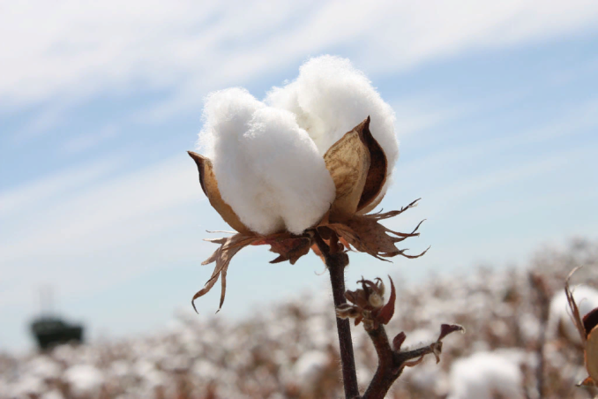
Детям о хлопке
Подготовила воспитатель МБДОУ «Детский сад №146» Осипова В.В.
Рязань, 2019г.

Slide 2

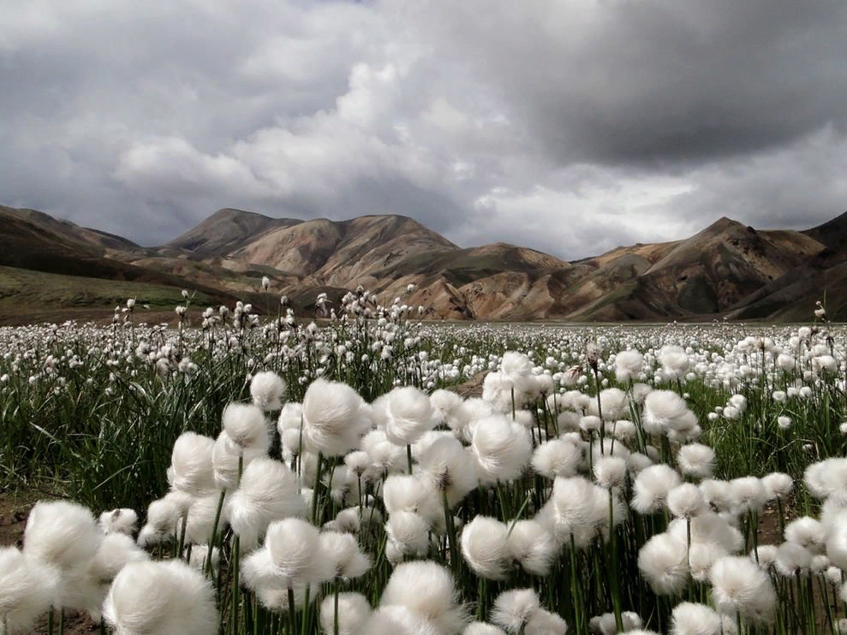
Как растёт хлопок – хлопковые плантации

Slide 3
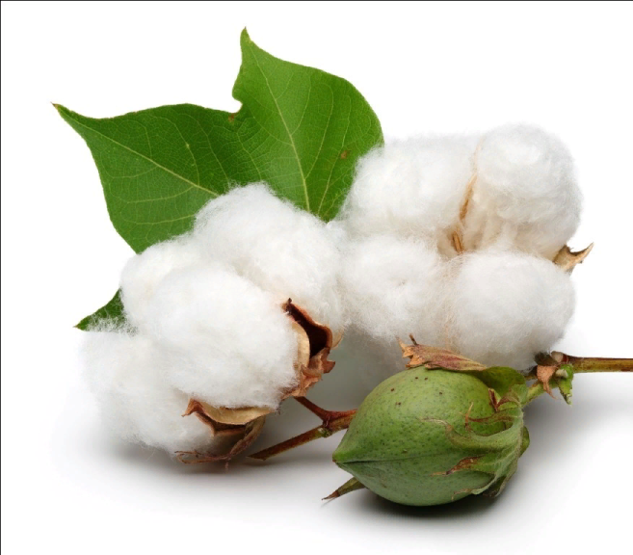
Хлопковые побеги

Slide 4
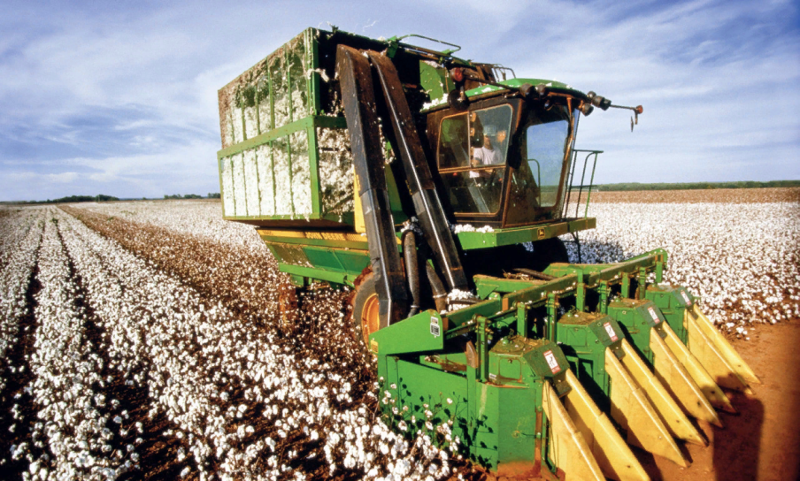
Сбор урожая хлопка комбайном

Slide 5
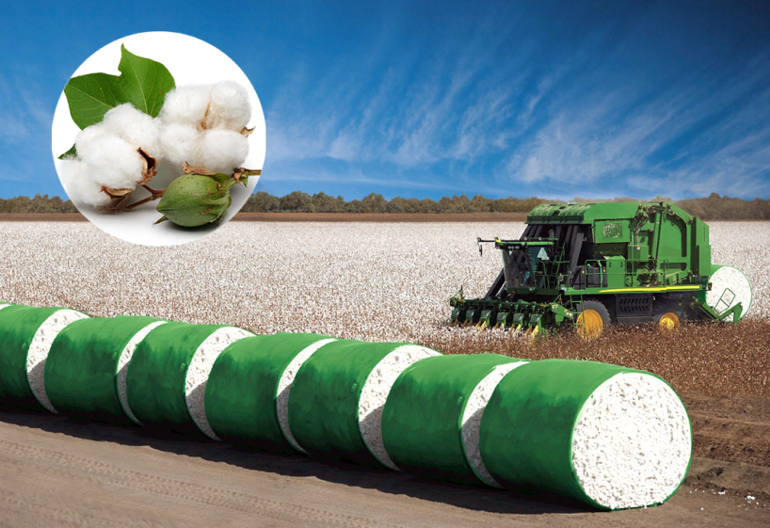
Упаковка хлопка

Slide 6
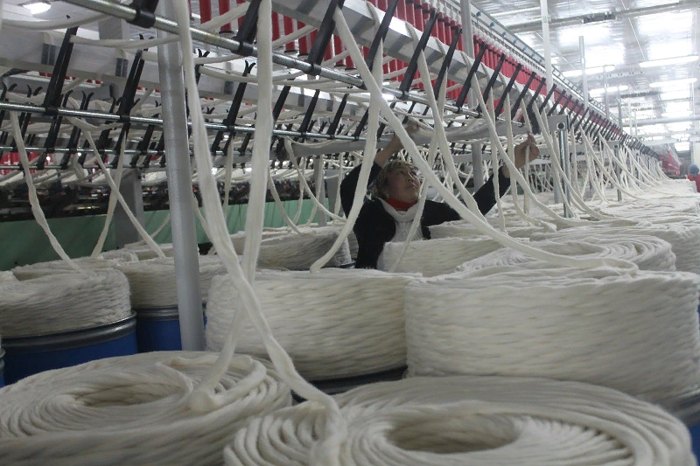
Прядильный хлопковый цех

Slide 7
Хлопок в медицине

Slide 8
Хлопок в быту

Slide 9
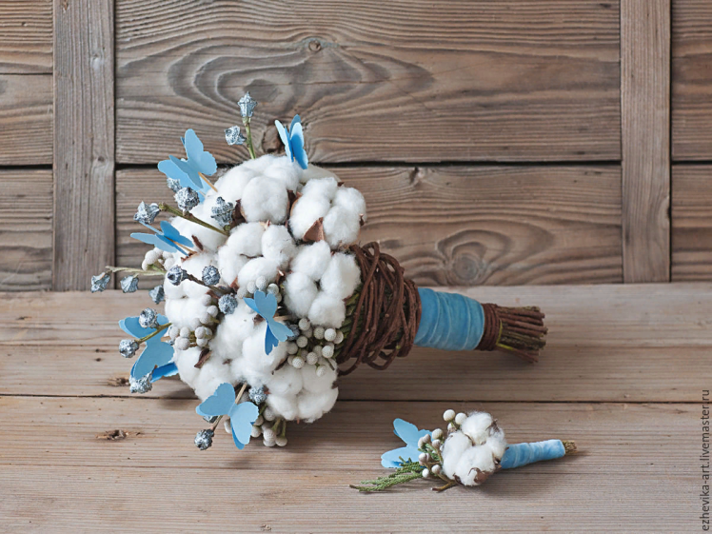
Букет из хлопка

Slide 10
Свойства хлопка – хорошо горит

Slide 11
Свойства хлопка – хорошо впитывает воду

Slide 12
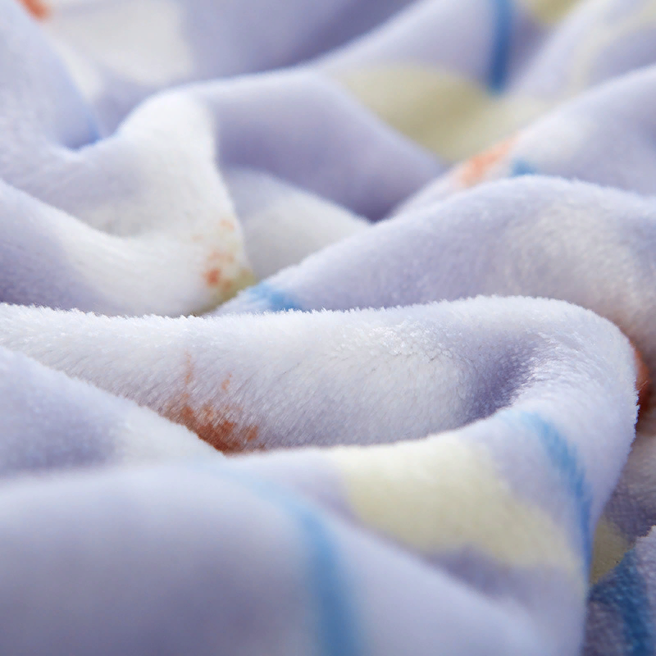
Свойства хлопка – мягкий

